Slide 1
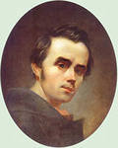
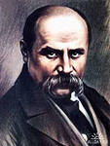
Робота учасників Всеукраїнського інтерактивного конкурсу Малої Академії Наук «МАН – Юніор Дослідник» в номінації «Історик – Юніор» Історичне підґрунтя поеми Т.Г.Шевченка “Гамалія “ “ Привіткрите віконце у світ поеми “Гамалія “ “

Slide 3
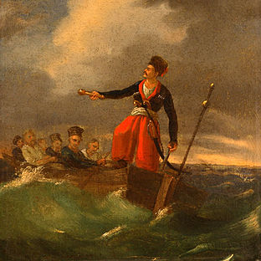
Передумови написання поеми «Гамалія»
У поемі «Гамалія» Шевченко вдруге звернувся до теми морських походів запорожців . Порівняно з ранішою поезієюІван Підкова , тут цю тему розроблено повніше і виразніше наголошено на визвольній меті експедиції козаків. Історичні, літературні й народнопісенні джерела твору загалом ті ж самі, що й джерела «Івана Підкови». Це передусім народні думипро чорноморські походи запорожців і поневіряння невільників у турецькій неволі . Вплив дум позначився і на трактуванні історичної доби, і на загальному ліричному тоні твору, і на поетиці його окремих частин. У дусі й стилі дум і народних пісень написано початок поеми , уславлення Гамалії, пісню запорожців .

Slide 4
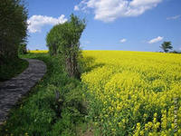
Використані образи та географічні об'єкти у поемі
Гамалія — художній образ запорозького отамана, а не історична особа: в джерелах з історії України не зафіксовано жодного ватажка чорноморського походу з цим прізвищем, хоч в «Истории русов» ,«Истории Малой России» Д. Бантиша-Каменського та інших джерелах згадується кілька історичних діячів на ім'я Гамалія
«Та з Великого Лугу…» — Великий Луг знаходився на території Запорозького Війська. За Яворницьким, «Великий Луг начинался по-теперешнему от немецкой колонии Шенвиц, у г. Александровска (тепер містоЗапоріжжя) , и тянулся левым берегом Днепра до местечка Никополя на протяжении около 120 верст длины, при 15 — 20 верстах средней ширины» .
«…Дрімає в харемі — в раю Візантія…» — Йдеться про Стамбул— столицю Османської імперії. Відомо кілька нападів запорозьких флотилій на Стамбул та його околиці, зокрема, у 1615, 1621, 1624рр.
Баша (тобто паша) — слово, запозичене поетом з народних дум.

Slide 5
Гамалія
"Ой нема, нема ні вітру, ні хвилі Із нашої України! Чи там раду радять, як на турка стати, - Не чуємо на чужині. Ой повій, повій, вітре, через море Та з Великого Лугу, Суши наші сльози, заглуши кайдани, Розвій нашу тугу. Ой заграй, заграй, синесеньке море, Та під тими байдаками, Що пливуть козаки, тільки мріють шапки, Та на сей бік за нами. Ой боже наш, боже, хоч і не за нами, Неси ти їх з України; Почуємо славу, козацькую славу, Почуємо - та й загинем"

Slide 6
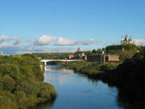
Отак у Скутарі козаки співали; Співали, сердеги, а сльози лились; Лилися козацькі, тугу домовляли. Босфор аж затрясся, бо зроду не чув Козацького плачу; застогнав, широкий, І шкурою, сірий бугай, стрепенув, І хвилю, ревучи, далеко, далеко У синєє море на ребрах послав. І море ревнуло Босфорову мову У Лиман погнало, а Лиман Дніпрові Тую журбу-мову на хвилі подав. Зареготався дід наш дужий, Аж піна з уса потекла. - Чи спиш, чи чуєш, брате Луже? Хортице-сестро?.. - Загула Хортиця з Лугом: - Чую! чую! - І Дніпр укрили байдаки, І заспівали козаки:

Slide 7
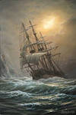
"У туркені по тім боці Хата на помості. Гай, гай! Море, грай, Реви, скелі ламай! Поїдемо в гості. У туркені у кишені Таляри, дукати. Не кишені трусить - Ідем різать, палить, Братів визволяти. У туркені яничари І баша на лаві. Гой ги! вороги! Ми не маєм ваги! Наша воля й слава!" Пливуть собі, співаючи; Море вітер чує. Попереду Гамалія Байдаком керує. Гамалію, серце мліє: Сказилося море. Не злякає! - і сховались За моряні гори.

Slide 8
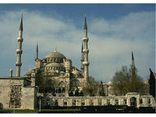
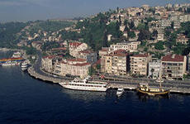
Дрімає в гаремі - в раю Візантія І Скутар дрімає. Босфор клекотить, Неначе скажений; то стогне, то виє: Йому Візантію хочеться збудить. - Не буди, Босфоре, буде тобі горе; Твої білі ребра піском занесу, У мул поховаю!.. - реве синє море: - Хіба ти не знаєш, яких я несу Гостей до султана?.. - Так море спиняло (Любило завзятих усатих слав'ян). Босфор схаменувся. Туркеня дрімала. Дрімав у гаремі ледачий султан. Тільки у Скутарі, в склепу, не дрімають Козаки сердеги. Чого вони ждуть? По-своєму бога в кайданах благають, А хвилі на той бік ідуть та ревуть.

Slide 9
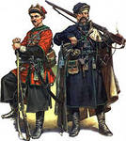
"О милий боже України, Не дай пропасти на чужині, В неволі вольним козакам! І сором тут, і сором там - Вставать з чужої домовини, На суд твій праведний прийти, В залізі руки принести І перед всіми у кайданах Стать козакові..." - Ріж! і бий! Катуй невіру-бусурмана! - Кричать за муром. Хто такий? Гамалію, серце мліє. Скута р скаженіє. - Ріжте! бийте! - на фортеці Кричить Гамалія. Реве гарматами Скутара - Ревуть, лютують вороги. Козацтво преться без ваги - І покотились яничари. Гамалія по Скутарі - По пеклу гуляє, Сам хурдигу розбиває, Кайдани ламає.

Slide 10
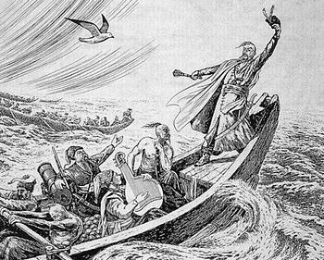
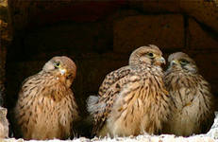
- Вилітайте, сірі птахи, На базар до паю! - Стрепенулись соколята, Бо давно не чули Хрещеної тії мови. І ніч стрепенулась: Не бачила, стара мати, Козацької плати. Не лякайся, подивися На бенкет козачий. Темно всюди, як у будень, А свято чимале. Не злодії з Гамалієм Їдять мовчки сало Без шашлика. - Засвітимо! - До самої хмари З щоглистими кораблями Палає Скутара. Візантія пробуркалась, Витріщає очі, Переплива на помогу, Зубами скрегоче.

Slide 11
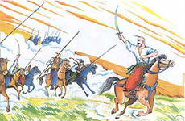
Реве, лютує Візантія, Руками берег достає; Достала, зикнула, встає - І на ножах в крові німіє. Скутар, мов пекло те, палає; Через базари кров тече, Босфор широкий доливає. Неначе птахи чорні в гаї, Козацтво сміливе літає: Ніхто на світі не втече! Огонь запеклих не пече. Руйнують мури; срібло, злото Несуть шапками козаки І насипають байдаки. Пала Скутар, стиха робота, І хлопці сходяться; зійшлись. Люльки з пожару закурили, На байдаки - та й потягли, Рвучи червоні гори-хвилі. Пливуть собі, ніби з дому, Так буцім гуляють, Та - звичайне, запорожці - Пливучи співають:

Slide 12
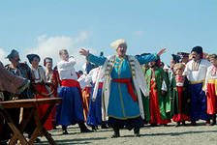
"Наш отаман Гамалія, Отаман завзятий, Забрав хлопців та й поїхав По морю гуляти; По морю гуляти, Слави добувати, Із турецької неволі Братів визволяти. Ой приїхав Гамалія Аж у ту Скутару. Сидять брати-запорожці, Дожидають кари. Ой як крикнув Гамалія: - Брати! будем жити, Будем жити, вино пити, Яничара бити, А курені килимами, Оксамитом крити! - Вилітали запорожці На лан жито жати; Жито жали, в копи клали, Гуртом заспівали: "Слава тобі, Гамалію, На ввесь світ великий, На ввесь світ великий, На всю Україну, Що не дав ти запорожцям Згинуть на чужині!

Slide 13
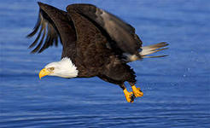
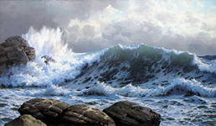
Пливуть, співаючи; пливе Позад завзятий Гамалія: Орел орлят мов стереже; Із Дарданеллів вітер віє, А не женеться Візантія; Вона боїться, щоб Чернець Не засвітив Галату знову, Або гетьман Іван Підкова Не кликнув в море на ралець . Пливуть собі, а з-за хвилі Сонце хвилю червонить: Перед ними море миле Гомонить і клекотить. Гамалію, вітер віє... Ось... ось... наше море!.. І сховалися за хвилі - За живії гори.

Slide 14
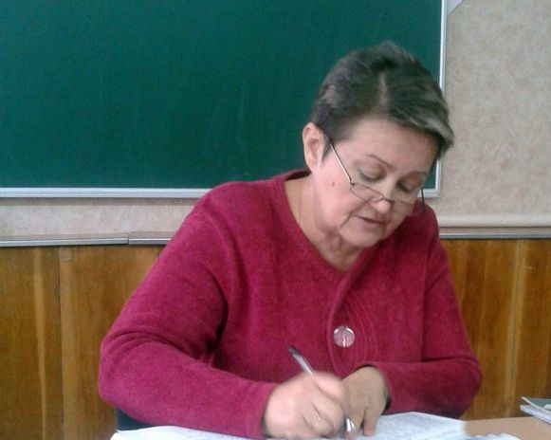
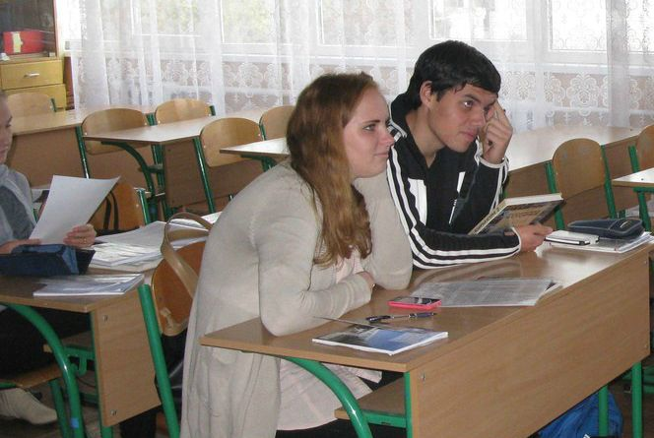
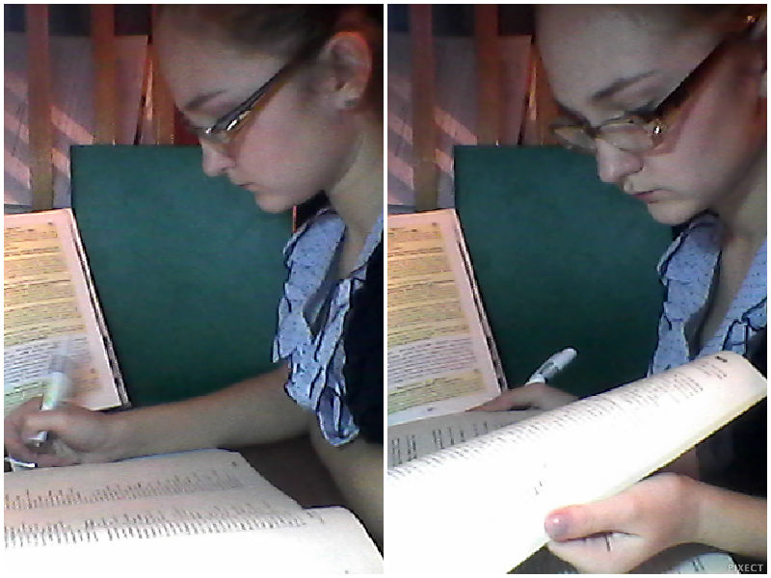
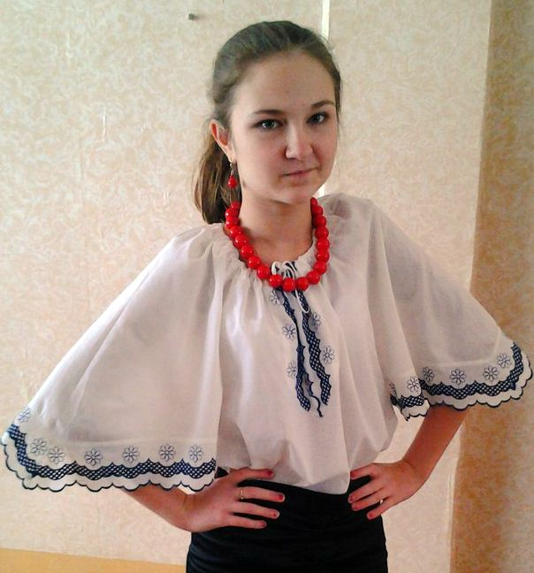
Як ми виконували цей проект :
Ми зверталися по допомогу до вчителів .
А також опрацьовували інформацію разом.
Якісно розповідали інформацію учням нашої школи
Ми наполегливо шукали інформацію.

Slide 15
Висновок
Поема «Гамалія» -це значна сторинка в історії багатостраждальної Укаріни.Це звук та слова з минулого українського народу,перед усім чорноморських дум.Треба пам`ятати чиї ми сини,якого народу.Адже нам є чим пишатись.Ми-українці,нащадки вольних козаків.Брати та сестри великого роду!

